Slide 1
Gestão e Qualidade de Software
MÓDULO 3
Estratégias de Testes

Slide 2
Introdução
Defeitos no processo de desenvolvimento:
Principal causa: tradução incorreta de informações.
Quanto antes a presença dos defeitos for revelada, menor o custo de correção do defeito e maior a probabilidade de corrigi-lo corretamente.
Fonte: https://edisciplinas.usp.br/pluginfile.php/1196441/mod_resource/content/1/Aula09_TesteSoftware_Parte1.pdf

Slide 3
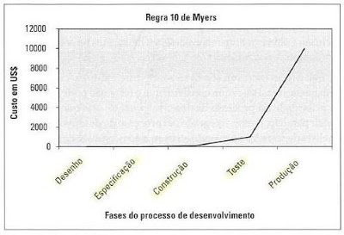
Regra 10 de Myers
Estabelece que o custo da correção de defeitos é bem mais alto quanto mais tarde o defeito é encontrado.
Ou seja, um defeito encontrado em produção custa muito mais do que se fosse encontrado na fase de análise ou em modelos de dados.
Fonte: http://thiesenovaes.blogspot.com/2012/01/regra-10-de-myers.html

Slide 4
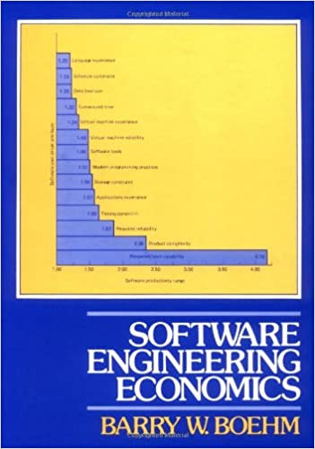
Introdução
No início dos anos 1980, Barry Boehm publicou algumas estatísticas (Software Engineering Economics, 1981) que mostraram que o custo de fazer uma mudança de software ou correção aumenta significativamente ao longo do tempo.
Fonte: https://imasters.com.br/devsecops/o-custo-real-da-mudanca-em-desenvolvimento-de-software

Slide 5
Introdução
Barry Boehm [1981]
"Os fatores de custo associado a correção dos erros.
Quando o problema do software é encontrado e corrigido após a entrega, pode ser superior a 100 vezes mais caro do que encontrá-lo e corrigi-lo durante a fase dos requisitos e nas fases iniciais do
projeto"

Slide 6
Introdução
Boehm constatou que o custo de fazer uma mudança aumenta à medida que você se move desde as fases de análise de requisitos para arquitetura, design, codificação, testes e implantação.
Um erro de requisitos encontrado e corrigido enquanto você ainda está definindo os requisitos não custa quase nada.
Mas, depois disso, se você esperar, pode custar até 100 vezes mais.
OBS: a curva de custo é muito maior em grandes projetos. Em projetos menores, a curva de custo é mais parecida com 01:04 em vez de 1:100.
Fonte: https://imasters.com.br/devsecops/o-custo-real-da-mudanca-em-desenvolvimento-de-software

Slide 7
Introdução
Garantia de Qualidade de Software (Software Quality Assurance - SQA)
  Conjunto de atividades técnicas aplicadas durante todo o processo de desenvolvimento
  Objetivo:
    Garantir que tanto o processo de desenvolvimento quanto o produto de software atinjam os níveis de qualidade especificados
Controle de Qualidade de Software (Software Quality Control – SQC)
  A aplicação desses processos de qualidade visando eliminar os produtos que não atingiram o nível de qualidade exigido

Slide 8
Verificação & Validação
Verificação: assegurar consistência, completude e corretude do produto em cada fase e entre fases consecutivas do ciclo de vida do software. É a confirmação de que o software satisfaz as especificações.
  Estamos construindo corretamente o produto?
Validação: assegurar que o produto final corresponda aos requisitos do usuário. É a confirmação de que o software satisfaz os objetivos/desejos do usuário.
  Estamos construindo o produto certo?
Fonte: https://edisciplinas.usp.br/pluginfile.php/1196441/mod_resource/content/1/Aula09_TesteSoftware_Parte1.pdf

Slide 9
Testes de Software
Teste
  Conjunto de atividades executadas destinadas a mostrar que um programa faz o que é proposto a fazer e descobrir os defeitos do programa antes do uso.
O processo de testes possui dois propósitos
  Demonstrar que o software atende aos seus requisitos (testes de validação)
  Descobrir situações em que o software se comporta de maneira incorreta, indesejável ou de forma diferente das especificações (testes de defeitos)

Slide 10
Testes de Software
Como cobrir todas as possibilidades em um teste?
  Na prática, não se pode testar um programa por completo e garantir que ele ficará livre de bugs.
  É quase impossível testar todas as possibilidades de formas alternativas de entrada de dados, bem como testar as diversas possibilidades e condições criadas pela lógica do programador. (RIOS, 2013, pág. 10).
Os testes podem mostrar apenas a presença de erros, e não sua ausência. (DIJKSTRA et al. 1972)
Inexistência de erro
  Software é de alta qualidade?
  Conjunto de casos de teste é de baixa qualidade?

Slide 11
Tipos de Teste de Software
Testes de Caixa Branca (White Box)
  Visam avaliar a cláusula de código, a lógica interna do componente codificado, as configurações e outros elementos técnicos. (RIOS, 2013. pág.16)
  Teste estrutural ou teste de caixa de vidro
  Comumente realizado utilizando-se o código fonte do sistema
Testes de Caixa Preta (Black Box)
  Visam verificar a funcionalidade e a aderência aos requisitos, em uma ótica externa ou do usuário, sem se basear em qualquer conhecimento do código e da lógica interna do componente testado. (RIOS, 2013. pág.16)
  Teste funcional
  Valida as entradas e saídas do software

Slide 12
Fases de Teste de Software
Teste de Unidade
  Identificar erros de lógica e de implementação em cada módulo (menor unidade ) do software, separadamente
  Para sistemas OO, as menores unidades de teste são os métodos e as classes
Teste de Integração
  Identificar erros associados às interfaces entre os módulos do software
Teste de Sistema
  Verificar se as funções estão de acordo com a especificação e se todos os elementos do sistema combinam-se adequadamente

Slide 13
Testes de Unidade
O teste unitário testa o menor componente um sistema de software de maneira isolada.
Um teste unitário executa um método de maneira individual e compara os dados de entrada com uma saída conhecida.

Slide 14
Testes de Unidade
JUNIT
  Framework open-source, para a criação de testes automatizados na linguagem de programação Java.
  Com o JUNIT, verifica-se se cada método de uma classe funciona da forma esperada.
  É uma forma (API) de fazer testes unitários em código Java.
  Se você deseja verificar se todos os métodos de uma classe estão executando de forma esperada, usamos o JUNIT para verificar antes e fazer o deploy da aplicação. (MEDEIROS, 2012, 43)

Slide 15
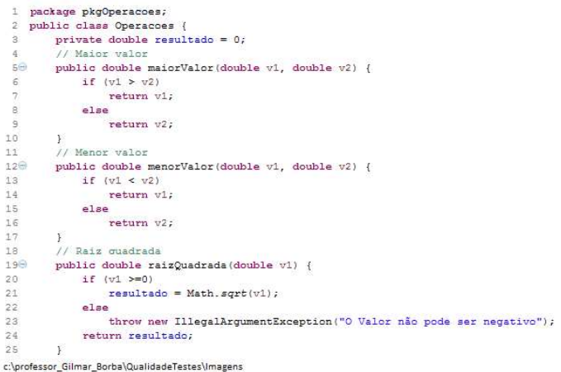
Testes de Unidade
JUNIT
  Classe base (que será testada)

Slide 16
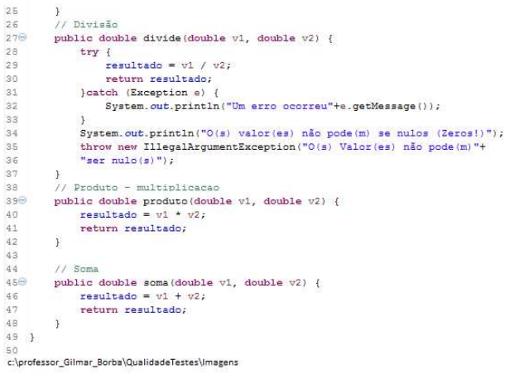
Testes de Unidade
JUNIT
  Classe base (que será testada)

Slide 17
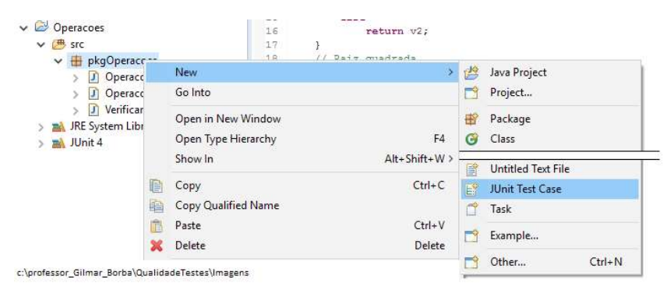
Testes de Unidade
JUNIT
  Criar a classe de teste

Slide 18
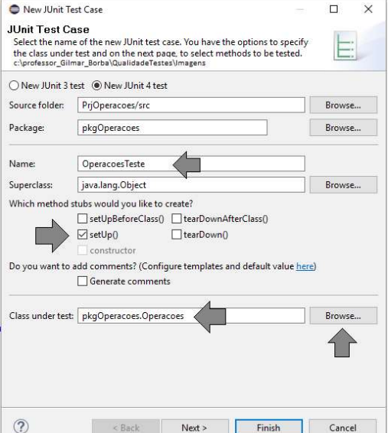
Testes de Unidade
JUNIT
  Criar a classe de teste

Slide 19
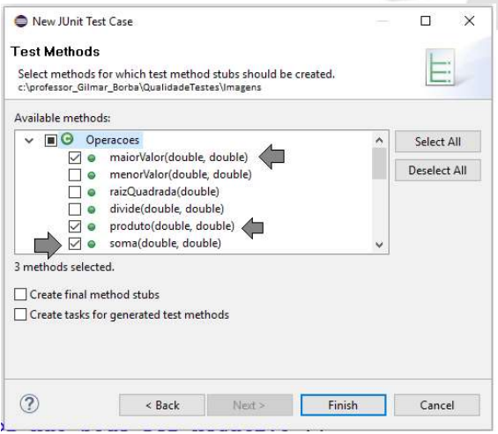
Testes de Unidade
JUNIT
  Criar a classe de teste

Slide 20
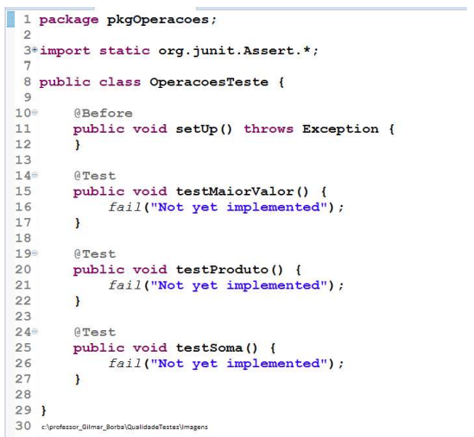
Testes de Unidade
JUNIT
  Classe de teste

Slide 21
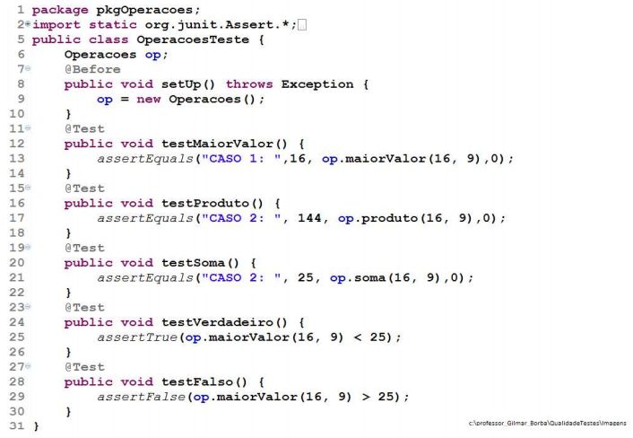
Testes de Unidade
JUNIT
  Classe de teste

Slide 22
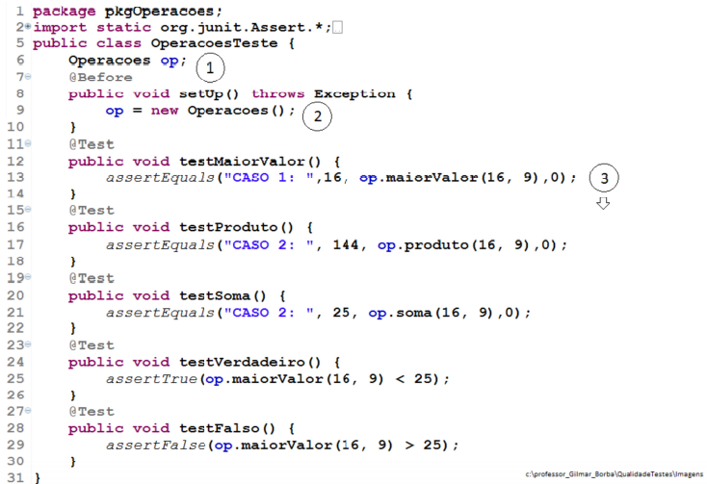
Testes de Unidade
JUNIT
  Classe de teste

Slide 23
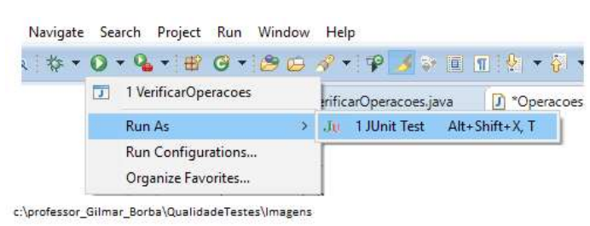
Testes de Unidade
JUNIT
  Executando os testes

Slide 24
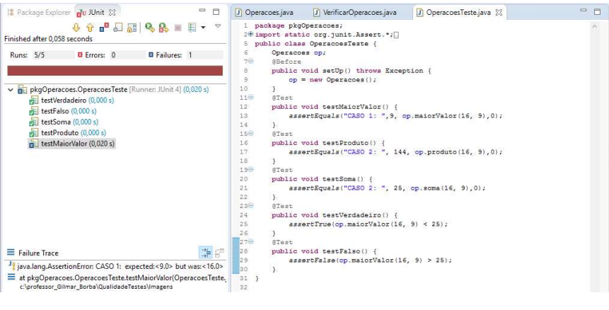
Testes de Unidade
JUNIT
  Visualizando os resultados dos testes

Slide 25
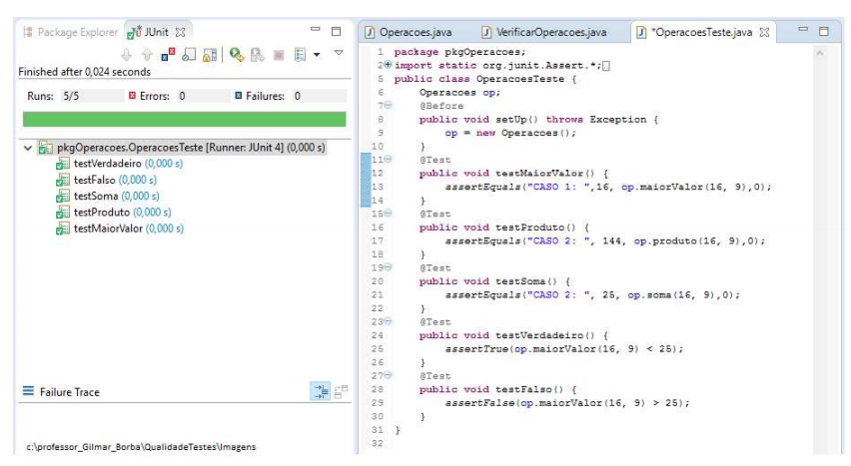
Testes de Unidade
JUNIT
  Visualizando os resultados dos testes

Slide 26
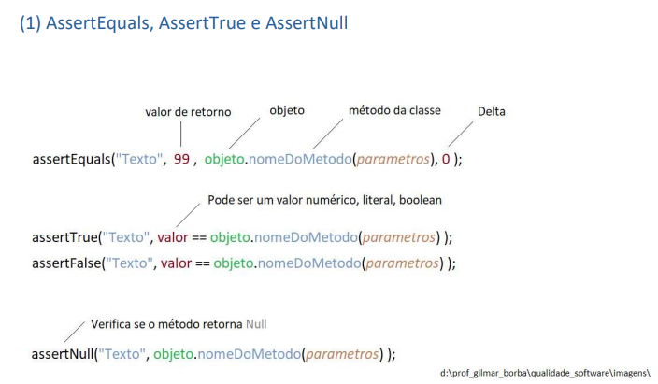
Testes de Unidade
JUNIT
  Resumo de algumas assertivas

Slide 27
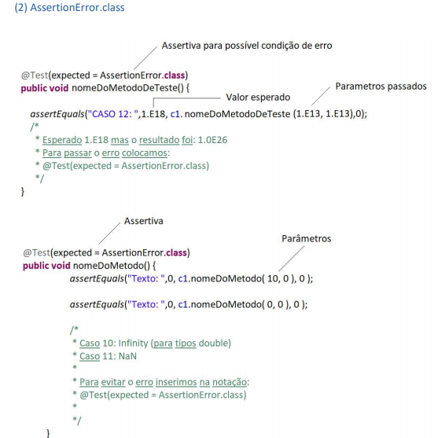
Testes de Unidade
JUNIT
  Resumo de algumas assertivas

Slide 28
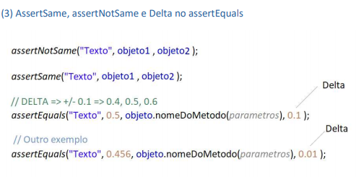
Testes de Unidade
JUNIT
  Resumo de algumas assertivas

Slide 29
Complexidade Ciclomática
(Complexidade Condicional)
É uma métrica que indica a complexidade de um programa de computador.
Mede o número de caminhos independentes de um programa/código de software.
É aplicada a módulos de um programa, métodos e classes.
Foi desenvolvida por Thomas J. McCabe em 1976.

Slide 30
Complexidade Ciclomática
(Complexidade Condicional)
“Sabemos que um dos grandes vilões na hora de mantermos um sistema legado são os trechos de código difíceis ou complicados de entender.
Todo programador já se deparou com [...] códigos com péssimos nomes de variáveis ou muitas linhas de código em um único método, sem contar o excesso de responsabilidade.
[...] um dos maiores responsáveis pela dificuldade em entender o que um código faz é o simples if (na: case, switch, while ...)
Com essa simples instrução, o desenvolvedor faz com que o mesmo método possa responder de duas, três, quatro, N, …, maneiras diferentes, de acordo com certas condições! E pior, o número de caminhos diferentes pode crescer muito rápido!” (ANICHE, 2012)

Slide 31
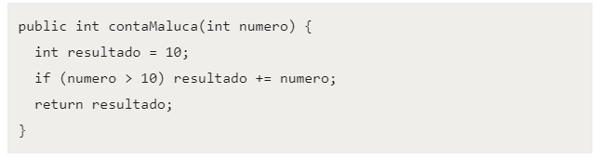
Complexidade Ciclomática
(Complexidade Condicional)
Quantos caminhos diferentes esse método possui?
Fonte: ANICHE, 2012

Slide 32
Complexidade Ciclomática
(Complexidade Condicional)
Quantos caminhos diferentes esse método possui?
Fonte: ANICHE, 2012
2 caminhos
  O primeiro acontece se o if falhar
  O segundo, se o if for verdadeiro

Slide 33
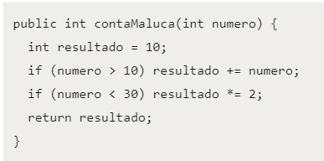
Complexidade Ciclomática
(Complexidade Condicional)
Quantos caminhos diferentes esse método possui?
Fonte: ANICHE, 2012
Fonte: Adaptado de ANICHE, 2012

Slide 34
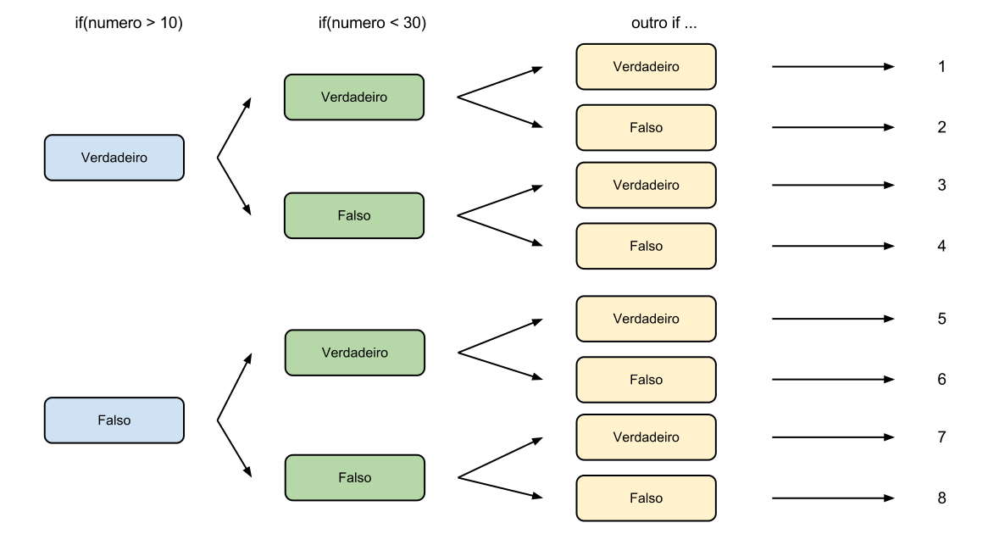
Complexidade Ciclomática
(Complexidade Condicional)
Quantos caminhos diferentes esse método possui?
Fonte: ANICHE, 2012
4 caminhos
Fonte: Adaptado de ANICHE, 2012

Slide 35
Complexidade Ciclomática
(Complexidade Condicional)
Se acrescentarmos um if no código, dobramos a quantidade de caminhos (8 caminhos)
“Devemos, quase sempre, manter esse número de caminhos o menor possível.”
Fonte: ANICHE, 2012

Slide 36
Complexidade Ciclomática
(Complexidade Condicional)
Complexidade Ciclomática
  A ideia é contar o número de caminhos diferentes que um método pode possuir
  Complexidade de McCabe: conta o número de vezes que um if, for, while, case (do switch), catch, &&, ||, ? aparecem no código + entrada do método
  Por exemplo, para o código a seguir, a complexidade é 3
        Fonte: ANICHE, 2012

Slide 37
Complexidade Ciclomática
(Complexidade Condicional)
Complexidade Ciclomática
  “Não há um número ideal para a complexidade de um método.
  Mas fato é que uma complexidade ciclomática de 20 ou 30 é demais e esse método deve ser reescrito.
  Mesmo quebrando-o em dois, é interessante observar a complexidade dos métodos de uma classe em conjunto.” (ANICHE, 2012)

Slide 38
Complexidade Ciclomática x
Complexidade Cognitiva
Complexidade cognitiva (Sonar)
  É uma técnica de medida de qualidade recente.
  Medida de quão difícil é entender uma unidade de código.
  Está associada à complexidade de um software.
  Está associada a dificuldade de manutenção.
  Está associada a dificuldade de ler e entender um determinado código.
Complexidade ciclomática (Metrics)
  É uma técnica de medida de qualidade mais antiga.
  Está associada a dificuldade ou esforço para se fazer testes de unidade.
  É uma técnica precisa para indicar dificuldade de “testabilidade”.
  Métodos com a mesma complexidade ciclomática podem apresentar diferenças na dificuldade de leitura e entendimento.

Slide 39
Instalando o plugin do Metrics no Eclipse
No menu HELP
Escolher: Install New Software
Clicar sobre o botão ADD (na caixa de texto Working With)
Na caixa de diálogo: Add Repository
Informar Metrics (na opção name)
Informar: http://metrics2.sourceforge.net/update (na opção location)
Acionar Add

Slide 40
Instalando o plugin do Metrics no Eclipse
Acionar Select All
Acionar NEXT (Ainda na caixa de diálogo Available Software) (se a opção NEXT estiver desabilitada selecione e tire a seleção de Hide items that are already installed )
Acionar NEXT (Na caixa de detalhe Install Details)
Observe que Metrics plugin for Eclipse version 1.3.8 foi reconhecido
Aceitar os termos de uso da licença (Na caixas de diálogo Review Licenses) Acionar FINISH
... O Plugin será instalado em alguns segundos ... talvez um minuto ...
Continuar (Install anyway) a instalação caso ocorra a mensagem Warning! Acione YES para reiniciar o Eclipse.

Slide 41
Metrics (plugin)
Para Visualizar o Plugin o METRICS no Projeto
  Acesse: Menu Window -> Show View -> Other
  Expanda o ítem da árvore: Metrics
  Selecione: Metrics View
  Clique: Ok
  Irá aparecer uma janela no rodapé da IDE
Para Ativar o Plugin do METRICS no Projeto
  Clique com o botão direito do mouse sobre o nome do projeto no Explorer do Eclipse
  Clique: Properties
  Clique no Metrics na árvore de propriedades
  Selecione o checkbox: Enable Metrics

Slide 42
Coverage code (cobertura de código)
Recurso disponível no Eclipse para verificar a cobertura de código ao executar classes de teste JUnit.
São exibidos quais comandos foram executados pelo menos uma vez nos casos de teste, e quais comandos que não foram executados
Para um comando if, é informado se foram executados casos de teste para as condições true e false.
Para uma expressão booleana com && e ||, é informado se os casos de testes foram adequados para todas as possibilidades de avaliação da expressão

Slide 43
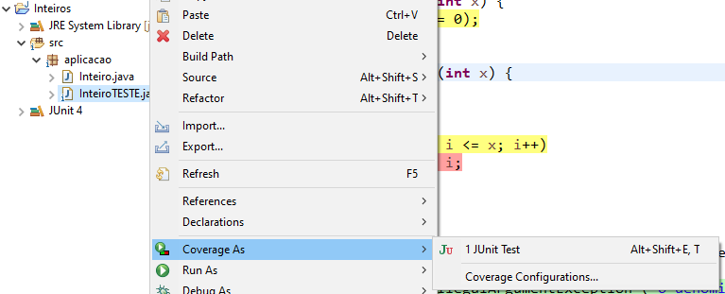
Coverage code (cobertura de código)

Slide 44
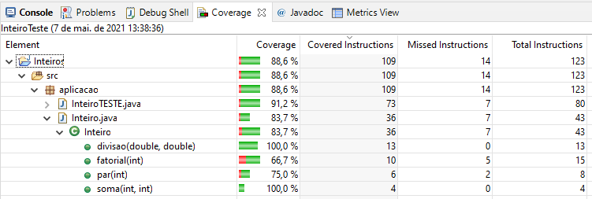
Coverage code (cobertura de código)

Slide 45
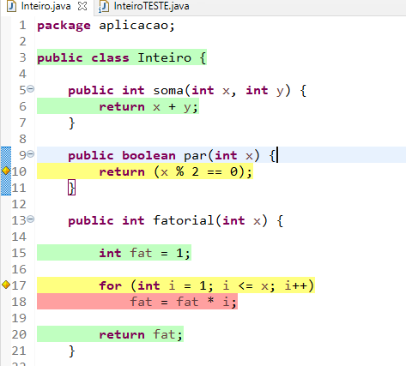
Coverage code (cobertura de código)
TOTALMENTE COBERTO
PARCIALMENTE COBERTO
NÃO COBERTO

Slide 46
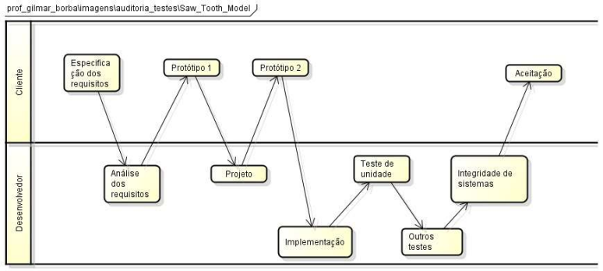
Modelos de Testes de Software
Saw Tooth
  Mostra a interação entre usuário e desenvolvedor
  Faz o que foi pedido
  Somente há dois papéis: cliente e desenvolvedor
  O desenvolvedor faz a integração

Slide 47
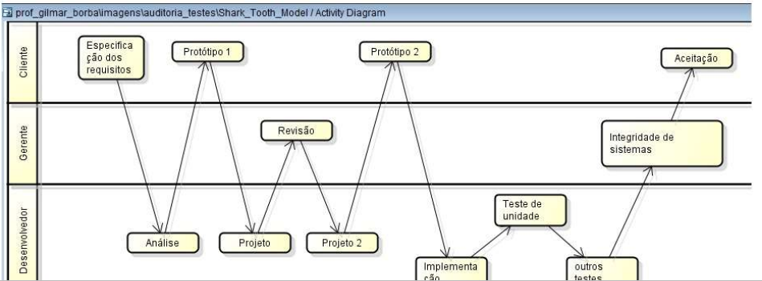
Modelos de Testes de Software
Shark Tooth
  Mostra a interação entre usuário e desenvolvedor
  Há também a participação de um novo ator: o gerente (revisor)
  O gerente faz a integração e a previsão

Slide 48
Modelos de Testes de Software
Espiral
  Cíclico, faz uso da prototipação
  Os testes estão explicitados (análise de risco, validação, requerimentos, desenvolvimento etc.)
  O plano de teste pode ser feito após o projeto do sistema
  Segue a linha de código
  Não identifica atividades associadas com remoção de defeitos

Slide 49
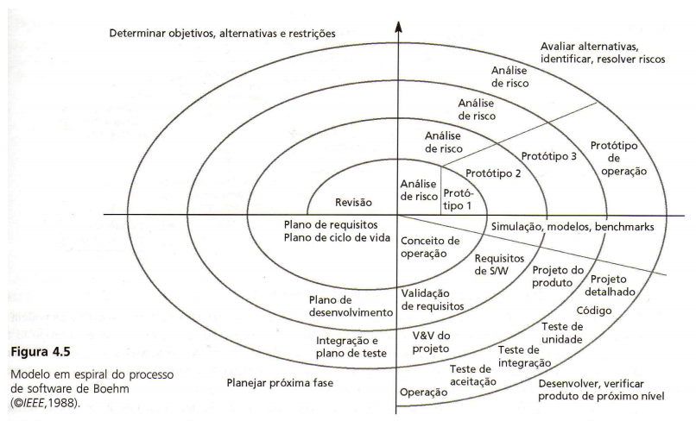
Modelos de Testes de Software
Espiral

Slide 50
Modelos de Testes de Software
Modelo V
  É um dos mais populares.
  V: significa verificação e validação.
  As fases de teste sempre estão associadas às fases de desenvolvimento.
  No lado esquerdo está a fase construtiva, do lado direito a fase destrutiva.
  Não identifica atividades associadas com remoção de defeitos.
  Testes de regressão não são aplicados em nenhum lugar deste modelo.

Slide 51
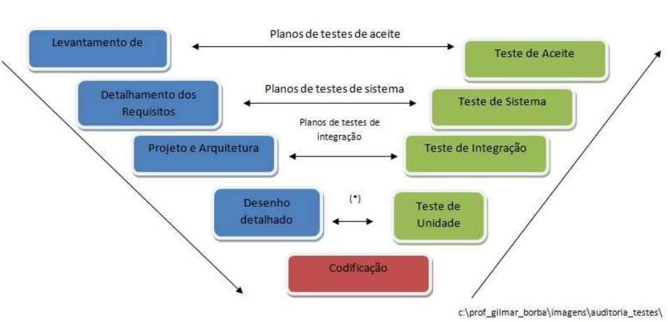
Modelos de Testes de Software
Modelo V

Slide 52
Modelos de Testes de Software
Modelo W
  É baseado no modelo em V.
  Para cada fase temos um teste correspondente de forma a eliminar os bugs.
  Este modelo minimiza os custos pois há um número maior de testes.
  A ideia é que para cada artefato gerado por uma atividade deve ter uma atividade de teste associada.
  É usado com maior frequência em projetos baseados em risco para e-business relacionados a: usabilidade, desempenho, segurança, disponibilidade e funcionalidade.

Slide 53
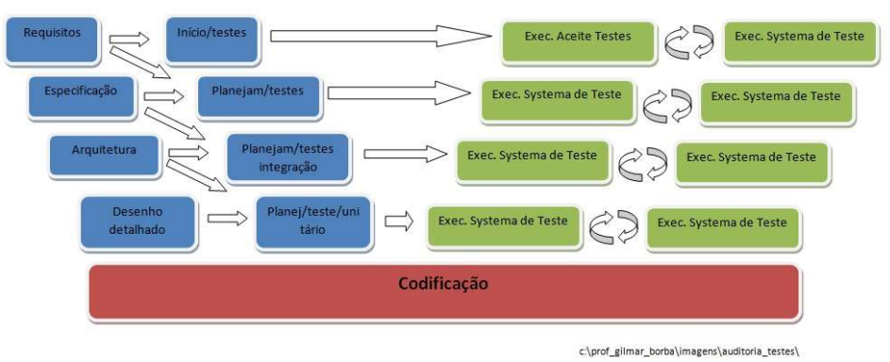
Modelos de Testes de Software
Modelo W

Slide 54
Modelos de Testes de Software
Modelo Butterfly
  Também baseado no modelo em V.
  Cada sub atividade possui na prática pequenas fases de análise, projeto, produto e execução
  Cada subfase representa um componente que tem vida curta (uma borboleta)
  Cada micro atividade possui, na prática, pequenas fases de análise, projeto e execução (todas relativas a testes)
  A asa esquerda da borboleta seria a etapa de análise (levantamentos iniciais), a parte direita seria a própria análise, e a parte central seria a execução dos testes propriamente ditos

Slide 55
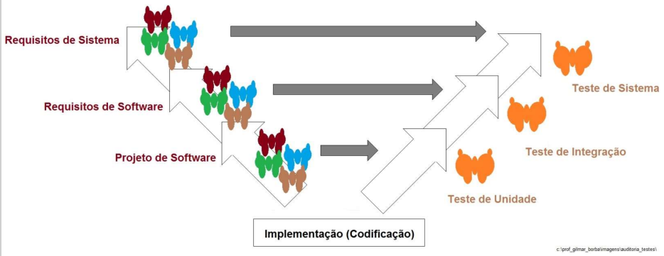
Modelos de Testes de Software
Modelo Butterfly

Slide 56
Bibliografia
ANICHE, Maurício. Medindo a complexidade do seu código. Postado em 01/03/2012. Disponível em: http://blog.caelum.com.br/medindo-a-complexidade-do-seu-codigo/ Acessado em: maio de 2021

